Slide 1

Distributivni softverski inženjering
Razvoj softvera 2
Petković Stefan 1035/2012

Slide 2
Distribuiran sistem
Sastoji se od više autonomnih računara koji komuniciraju međusobno preko računarske mreže
Računari međusobno komuniciraju u svrsi postizanja zajedničkih ciljeva
Program koji se izvršava na distribuiranim sistemima je distribuiran program, a distributivno programiranje je proces pisanja takvih programa

Slide 3

Distribuirani sistemi
Koriste se za rešavanje računarskih problema, problem se razlaže na zadatke, koji se rešavaju od strane jednog ili više računara koji međusobno komuniciraju prosleđivanjem poruka
“… kolekcija nezavisnih računara koji se pojavljuje korisniku kao jedan koherentan sistem.”
Tannenbaum i Van Steen

Slide 4
Distribuirani sistemi
Kompleksniji od sistema koji se izvršavaju na jednom procesoru
Ne postoji jedan nadležni organ zadužen za sistem tako da je kontrola odozgo na dole nemoguća

Slide 5
Karakteristike
Deljenje resursa
Deljenje hardverskih i softverskih resursa
Otvorenost
Korišćenje opreme i softvera od različitih proizviođača
Konkurentnost
Konkurentno izvršavanje kao poboljšanje performansi
Skalabilnost
Povećan protok dodavanjem novih resursa
Otpornost na greške
Sposobnost nastavljanja operacije nakon greške

Slide 6
Transparentnost
Korisnici ne smeju biti svesni da je sistem distribuiran i servisi bi trebali biti nezavisni od distribuiranih karakteristika
U praksi, to je nemoguće, jer se delovima sistema samostalno upravlja, kao i zbog mrežnih kašnjenja
Često je bolje da korisnici budu upoznati sa distribucijom, kako bi se nosili sa problemima
Da bi se postigla transparentnost, potrebno je apstrahovati resurse, dozvoljen je pristup samo logičkim resursima
Middleware je softwerski sloj koji mapira fizičke resurse na njihove logičke reprezentacije

Slide 7
Otvorenost
Otvoreni distribuirani sistemi građeni prema opšte prihvaćenim standardima
Komponente bilo kog proizvođača mogu se integrisati u sistem i mogu da komuniciraju i rade nesmetano sa ostalim komponentama sistema
Otvorenost podrazumeva da se komponente sistema mogu samostalno razvijati u bilo kom programskom jeziku, i ako je to u skladu sa standardima, oni će raditi sa drugim komponentama
Veb servisni standardi za servisno orjentisane arhitekture su razvijeni da budu otvoreni standardi
CORBA(1990)

Slide 8
Skalabilnost
Sposobnost isporuke visoko kvalitetnih usluga kao zahtev za povećanje sistema
Veličina - mogućnost dodavanja više komponenata u sistem kako bi se izborio sa većim brojem korisnika
Distribucija – mogučnost geografskog rasturanja komponenata od sistema bez ugrožavanja performansi sistema
Upravljivost – mogučnost upravljanja sistemom pri povećanju njegove veličine, čak iako se delovi sistema nalaze u različitim nezavisnim organizacijama
Skaliranje na gore – moćniji sistem
Sklairanje van – više sistemskih instanci

Slide 9
Bezbednost
Kada je sistem distribuiran, postoji ogroman broj načina na koji sistem može biti napadnut za razliku od centralizovanih sistema
Ako je jedan deo sistema uspešno napadnut, onda napadač može da koristi ovo kao “back door” za ostale delove sistema
Vrste napda:
Presretanje
Prekid
Modifikacija
Zloupotreba resursa

Slide 10
Kvalitet usluge
Odražavanje sposobnosti sistema da svoje usluge isporuči u zavisnosti od vremena odziva i protoka koji je prihvatljiv korisnicima.
Kritično kada se sistem bavi vremensko zahtevnim podacima kao što su audio i video tokovi.
U ovim okolnostima ako kvalitet usluga opadne ispod granice, moguće da audio i video budu toliko degradirani da se kao takvi ne mogu razumeti.

Slide 11
Otpornost na greške(padove)
Neminovno da će doći do kvarova, stoga sistem mora biti otporan na neuspehe.
“Znate da radite sa distribuiranim sistemom, kada pad sistema prouzrokuje greška za koju nikada niste čuli.”
Distribuiran sistem treba da podržava mehanizme za pronalaženje dela sistema koji uzrokuje kvar, da uspostavi nesmetan rad ostalih komponenti i da radi na popravci kvara.

Slide 12
Modeli interakcije
Postoje dva tipa interakcije između komponenata distribuiranog sistema:
Proceduralna interakcija – gde jedan računar poziva servis koji se nudi na drugom računaru i čeka njegov odgovor.
Interakcija na bazi poruka – gde jedan računar poziva šalje drugom informacije o zahtevima i nema potrebe da čeka na odgovor.

Slide 13
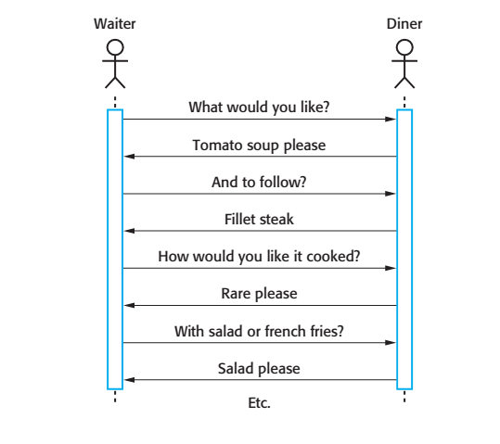
Modeli interakcije
Proceduralna interakcija
Primer gosta i konobara

Slide 14
Modeli interakcije
Interakcija na bazi poruka
<starter>
<dish name = “soup” type = “tomato” />
<dish name = “soup” type = “fish” />
<dish name = “pigeon salad” />
</starter>
<main course>
<dish name = “steak” type = “sirloin” cooking = “medium” />
<dish name = “steak” type = “fillet” cooking = “rare” />
<dish name = “sea bass”>
</main>
<accompaniment>
<dish name = “french fries” portions = “2” />
<dish name = “salad” portions = “1” />
</accompaniment>

Slide 15
Remote procedure calls
Proceduralna komunikacija u proceduralnim sistemima je implementirana preko Remote procedure calls (RPC)
Kod RPC-a, jedna komponenta poziva drugu, kao da je to lokalna procedura ili metod. Posrednik u sistemu presretne ovaj poziv i prosledi dalje komponenti. Sprovodi se potrebno računanje i preko posrednika se vraća rezultat komponenti koja je pozvala
Problem kod RPC-a je da sagovornici moraju biti dostupni u celom toku komunikacije, i moraju znati kako se obraćaju jedan drugom

Slide 16
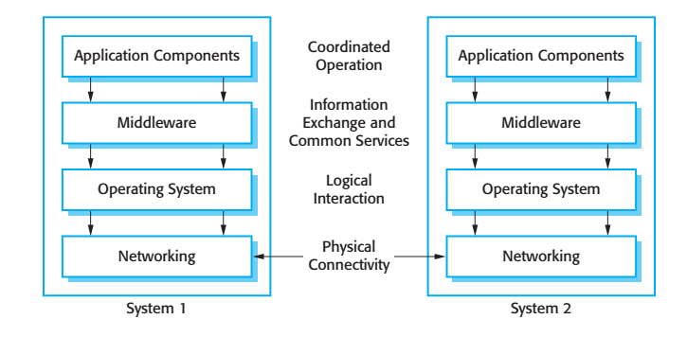
Posrednik u distribuiranom sistemu

Slide 17
Posrednička(Middleware) podrška
Interaktivna podrška – posrednik kordinira interakcijama između različitih komponenata u sistemu
Posrednik obezbeđuje informacije o lokacijama, tako da jednoj komponenti nije potrebno da pamti lokacije ostalih
Odredba zajedničkih službi – posrednik obezbeđuje implementaciju servisa koji može biti korišćen od strane više komponenti u distribuiranom sistemu
Korišćenjem ovih zajedničkih usluga, komponente mogu lako da komuniciraju i pružaju korisničke servisne usluge na konzistentan način

Slide 18
Client-server computing
Distribuiranim sistemima kojima se pristupa preko mreže su normalno organizovani kao klijentsko-servisni sistemi
U klijent-server sistemima, korisnik interaguje sa programom koji se izvršava na lokalnom računaru (web browser). On dalje komunicira sa programom koji se pokreće na udaljenom računaru
Udaljeni računar nudi servise, kao što su pristupi web stranama, koji su dostupni spoljnim klijentima

Slide 19
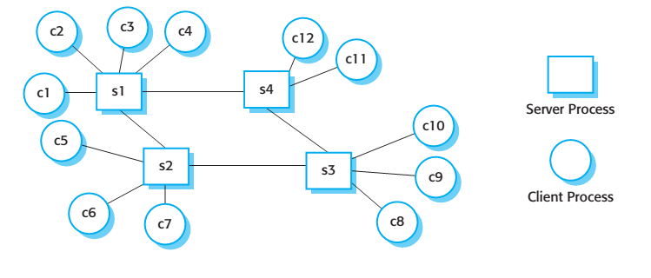
Client-server interakcija

Slide 20
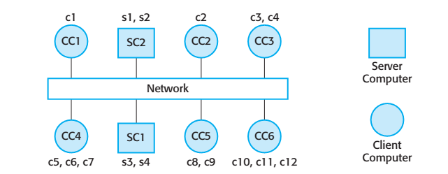
Mapiranje klijenata i servera za umrežene računare

Slide 21
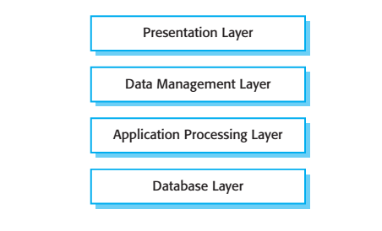
Slojevita arhitektura modela za klijentsko serverske aplikacije

Slide 22
Arhitektonski šabloni
Način organizovanja upotrebe arhitekrure distribuiranog sistema:
Master-Slave arhitektura, koristi se u real-time sistemima u kojima se garantuje interakcija koja je zahtevana.
Dvostepena klijentsko-serverska arhitektura, koristi se u jednostavnim klijentsko-serverskim sistemima, gde je sistem centralizovan iz bezbednosnih razloga.
Višestepena klijentsko-serverska arhitektura, koristi se kada postoji veliki broj transakcija koje moraju biti obrađene od strane servera.
Arhitektura distribuiranih komponenti, koristi se kada sredstva iz različitih sistema i baza podataka treba da se kombinuju, ili kao implementacioni model za višestepenu klijentsko-serversku arhitekturu.
Peer-to-peer arhitektura, koristi se kada klijenti razmenjuju lokalno uskladištene informacije i uloga servera je da upozna klijente jedne sa drugima.

Slide 23
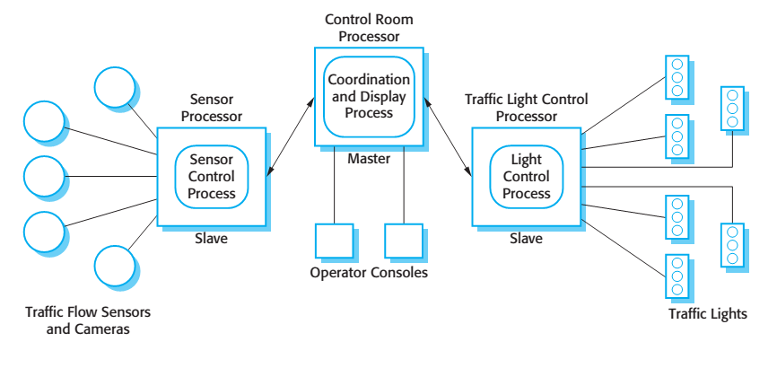
Master-slave arhitektura

Slide 24
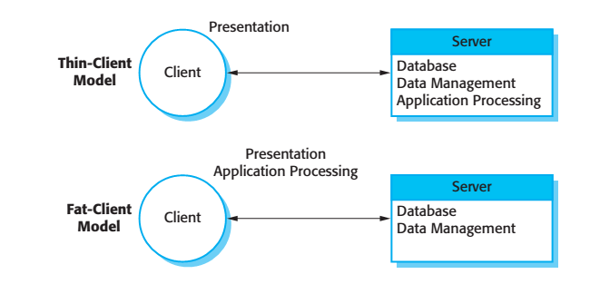
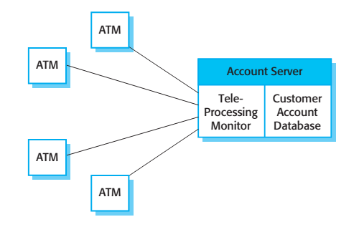
Klijentsko-serverska arhitektura
Dvostepena

Slide 25
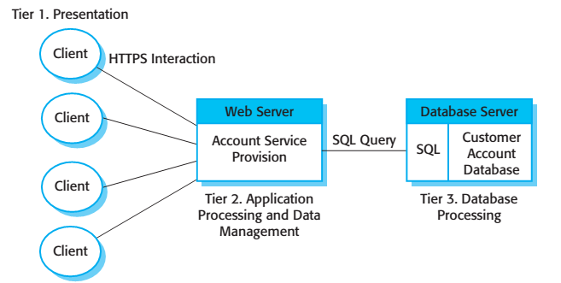
Klijentsko-serverska arhitektura
Višestepena

Slide 26
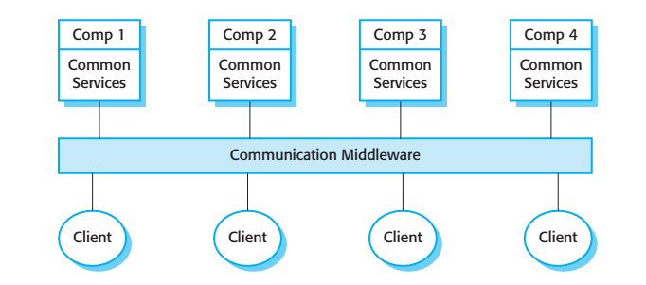
Arhitektura distribuirane komponente

Slide 27
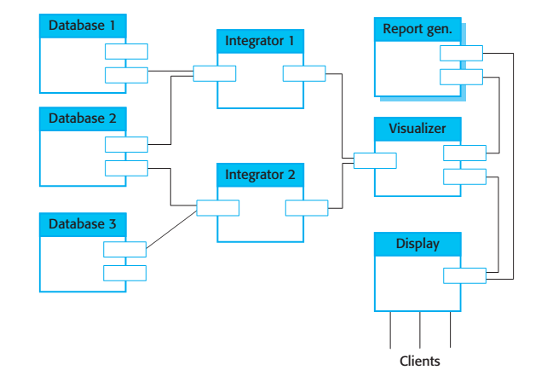
Distribuirane komponente za data mining

Slide 28
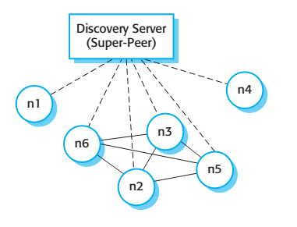
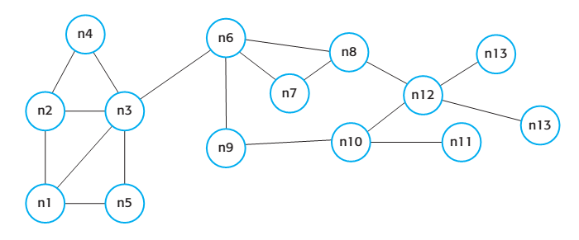
Peer-to-peer arhitektura
Decentralizovana
Polu centralizovana

Slide 29






Software as service
Podrazumeva držanje daljinskog softvera i obezbezbeđivanje pristupa istom preko mreže
Softver se raspoređuje na serveru(često i većim brojem servera) kojima se pristupa preko web pretraživača. Softver nije raspoređen na lokalnom računaru.
Vlasnik i upravljač softvera je provajder, a ne organizacije koje koriste softver.
Korisnici za softver plaćaju po visini upotrebe ili na mesečnom nivou.

Slide 30
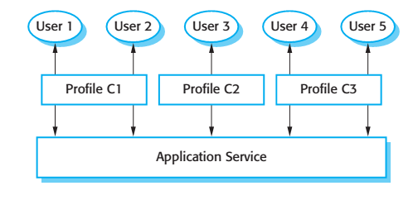
Konfiguracija SaaS-a

Slide 31

Pitanja?
Petković Stefan
petkocfc@gmail.com

